Slide 1
আজকের ক্লাসে তোমাদের স্বাগতম

Slide 2
পরিচিতি
মোঃ শহিদুল ইসলাম
সহকারী শিক্ষক (কম্পিউটার)
গাড়ীদহ দাখিল মাদ্রাসা
শেরপুর,বগুড়া ।
মোবাঃ ০১৭২৪৬২২২০৯
Email:-shahidul@gmail.com
বিষয়ঃ- বিজ্ঞান
শ্রেণিঃ ৮ম
অধ্যয়ঃ দশম

Slide 3
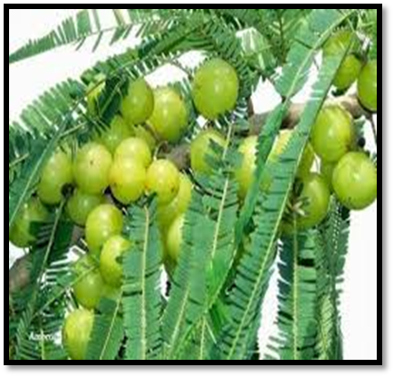
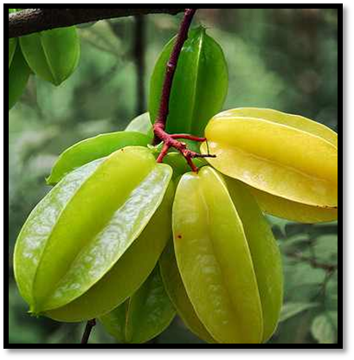
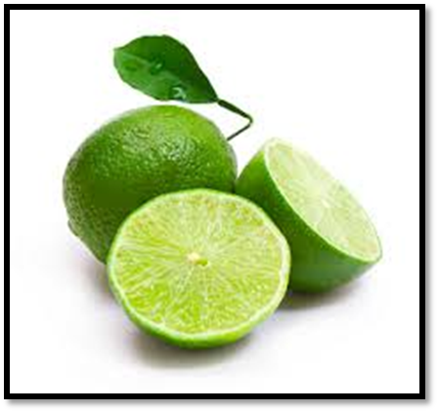
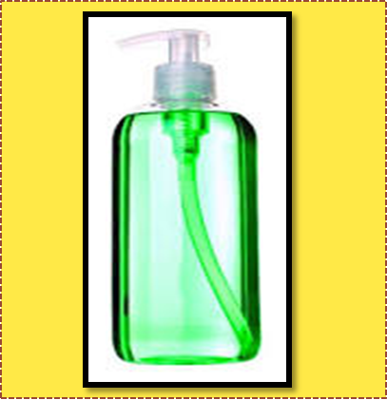
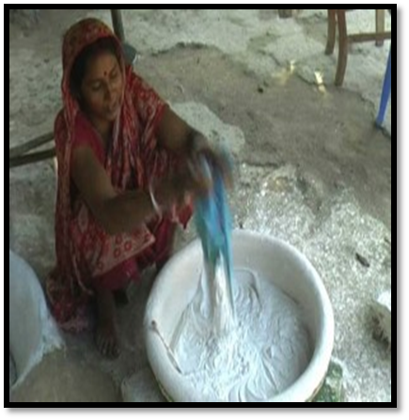
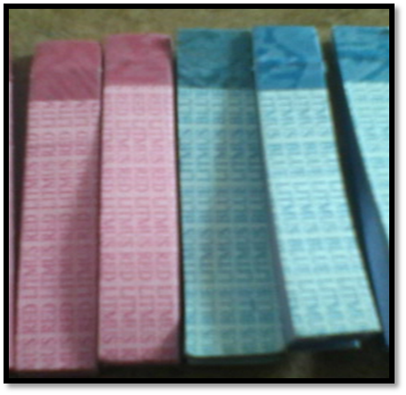
নিচের ছবিগুলো লক্ষ কর

Slide 4
আজকের পাঠ শিরোনাম
অম্ল,ক্ষারক ও নির্দেশক

Slide 6
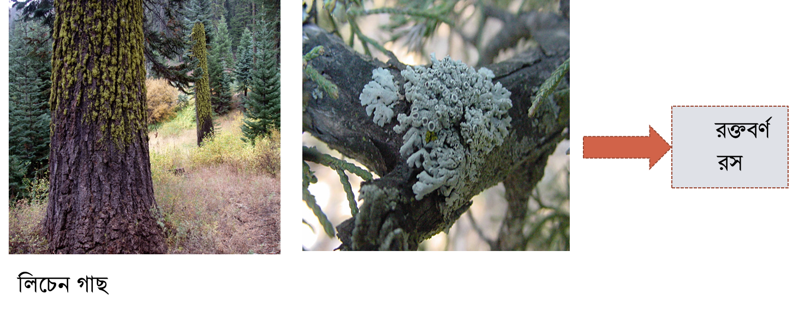

Slide 7
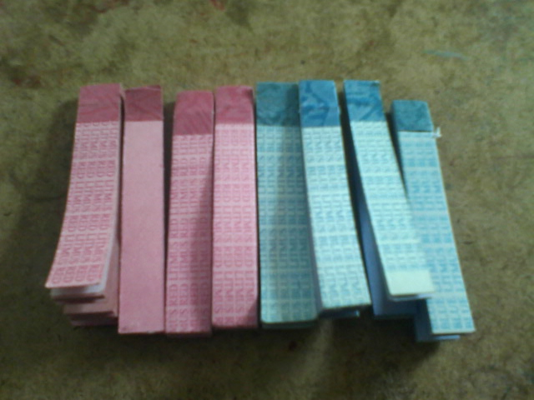
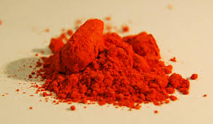
নির্দেশক
লিটমাস কাগজ
মিথাইল অরেঞ্জ

Slide 8
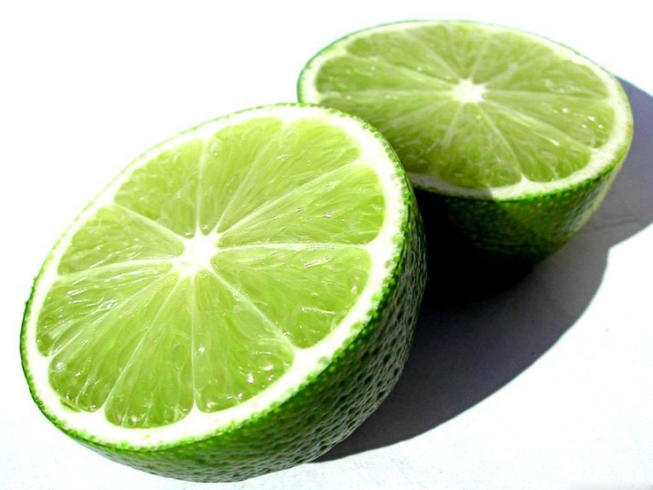
লেবু
নীল লিটমাস

Slide 9
H
H
এসিড
H
যে সমস্ত পদার্থ পানিতে হাইড্রোজেন আয়ন উৎপন্ন করে তারা হলো এসিড।
যেমনঃ-HCl , H2So4

Slide 10
CH₄-মিথেন
H
H
H
H
C
পানিতে হাইড্রোজেন আয়ন দেয়না

Slide 11
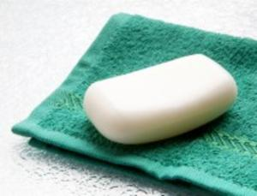
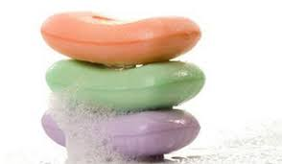
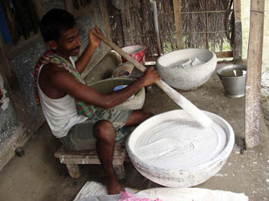
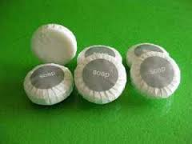
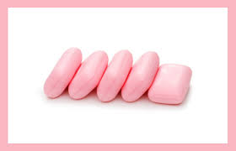
ক্ষারক
পিচ্ছিল
তিতা

Slide 12
OH
NaOH
OH
OH
ধাতব অক্সাইড ও হাইড্রোক্সাইড সমূহ হলো ক্ষারক। যেমন,NaOH

Slide 13
NaOH
KOH
Ca (OH)2
NH4OH
Al(OH)2
CaO
CUO
হাইড্রোক্সাইড-OH⁻
ক্ষারক
অক্সাইড-O⁻
ক্ষারক
ক্ষার

Slide 14
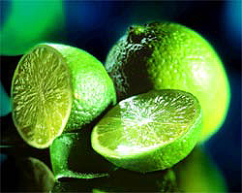
চুনের পানি
লেবুর রস

Slide 15
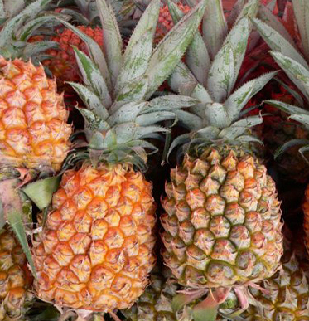
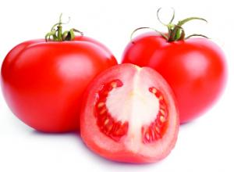
দলীয় কাজ
গ্রুপ-ক
গ্রুপ-খ
আনারসে এসিড নাকি ক্ষারক থাকে ব্যাখ্যা কর।
টমেটোতে এসিড নাকি ক্ষারক থাকে ব্যাখ্যা কর।

Slide 16
মূল্যায়ন
ক্ষারক কী?
২. এসিড কী?
৩. এসিড নীল লিটমাসকে লাল করে কেন?

Slide 17
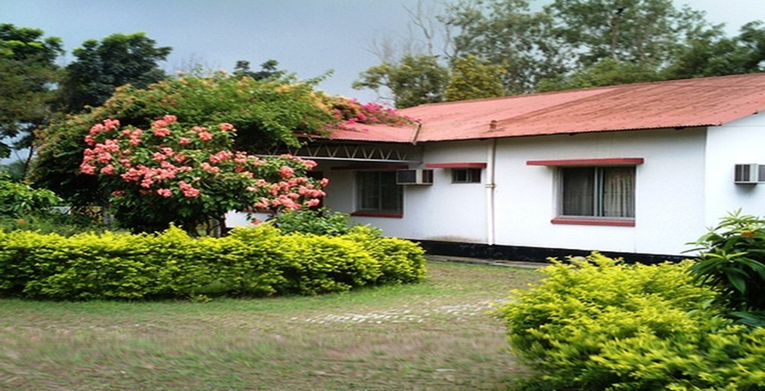
বাড়ির কাজ
CuO একটি ক্ষারক কিন্তু ক্ষার নয় কেন ? ব্যাখ্যা কর।

Slide 18
সবাইকে ধন্যবাদ

